Slide 1
Файловый ввод/вывод
На языке С

Slide 2
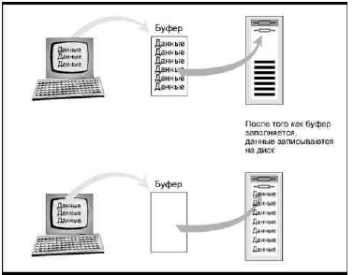

Slide 3
Файловая структура хранит информацию, необходимую для нормального выполнения файловых операций
type struct
{ short level; //число оставшихся в буфере непрочит. байт (размер буфера 512 байт)
unsigned flags; //флаг статуса файла: чтение, запись, дополн.
char fd; //дескриптор (номер) файла
unsigned char hold; //непереданный символ, ungetch-символ
short bsize; //размер внутреннего промежуточного буфера
unsigned char buffer; //значение указателя для доступа внутри буфера
unsigned char *curp; // текущее значение указателя для доступа внутри буфера
unsigned istemp; //флаг временного файла
short token; //флаг при работе с файлом
} FILE;

Slide 4
Указатель на файл
FILE *file_pointer;
Каждый файл завершается маркером конца файла (end-of-file marker или EOF)

Slide 5
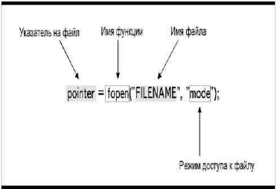
Синтаксис функции fopen()

Slide 6
При открытии потока возвращается указатель на поток, т.е. на объект типа FILE:
#include <stdio.h>
void main()
{ …………FILE *fp;
………
fp = fopen(“t.txt”,”r”);
……………

Slide 7
Режимы для открытия файла
Режим | Описание
”w” | открыть файл для записи, если файл существует, то он стирается
”r” | открыть файл для чтения
”a” | открыть файл для добавления, если файл существует, то он не стирается, и можно писать в конец файла
”w+” | открыть файл для записи и исправления, если файл существует, то он стирается, а далее можно и читать, и писать, размеры файла можно увеличивать
”r+” | открыть файл для чтения и записи, но увеличить размер файла нельзя
”a+” | открыть файл для добавления, т.е. можно и читать, и писать, в том числе и в конец файла

Slide 8
Создание файла с именем CD.DAT:
FILE *cdfile;
cdfile = fopen("CD.DAT", "w");
Печать информации на принтере:
FILE *cdfile;
cdfile = fopen("PRN", "w");

Slide 9
Как избежать ошибок выполнения
if ((cdfile = fopen("CD.DAT", "w")) == NULL)
{
puts("Невозможно открыть файл");
exit();
}
if ((cdfile = fopen("prn", "w")) == NULL) { puts("Включите принтер и запустите программу снова"); exit(); }

Slide 10
Закрытие файла
fclose (дескриптор файла);
void fcloseall(void);
FILE* freopen(char*имя_файла, char *режим, FILE *дескриптор_файла);
flush()

Slide 11
Функции ввода и вывода
посимвольная запись данных в файл или вывод их на принтер с использованием функции fputc();
• посимвольное чтение данных из файла с использованием функции fgetc();
• построчная запись данных в файл или вывод их на принтер с использованием функции fputs();
• построчное чтение данных из файла с использованием функции fgets();
• форматированный вывод символов, строк или чисел на диск или на принтер с помощью функции fprintf();
• форматированный ввод символов, строк или чисел из файла с помощью функции fscanf();
• запись целой структуры с использованием функции fwrite();
• чтение целой структуры с использованием функции fread().

Slide 12
Посимвольная запись данных в файл fputc(char_variable, file_pointer);
main()
{
FILE*fp;
char letter ;
do
{
letter=getchar();
fputc(letter,fp);
}
while(letter != '\r');
fclose(fp);
}

Slide 13
Посимвольное чтение из файла char_variable = fgetc(file_pointer);
main()
{
FILE*fp;
char letter ;
if((fp=fopen ("MYFILE","r"))==NULL)
{
puts("Невозможно открыть файл");
exit();
}
while((letter = fgetc(fp)) != EOF)
printf("%c",letter );
fclose(fp);
}

Slide 14
Построчная запись данных в файл или вывод на принтер fputs(string_variable, file_pointer);
Например
char *fputs(char *s, FILE *F);
где char *s – адрес, из которого берутся записываемые в файл байты; FILE *fp – указатель на файл, в который производится запись.

Slide 15
Чтение строк из файла fgets(string_variable, lenght, file_pointer);
char *fgets(char *s, int n, FILE *F);
где char *s – адрес, по которому размещаются считанные байты; int n – количество считываемых байтов; FILE *fp – указатель на файл, из которого производится считывание. Прием символов заканчивается после передачи n байтов или при получении \n. Управляющий символ \n тоже передается в принимающую строку. В любом случае строка заканчивается \0. При успешном завершении считывания, функция возвращает указатель на прочитанную строку, иначе возвращает NULL.

Slide 16
Форматированный ввод и вывод
fprintf (file_pointer, control_string, data_list);
fscanf(file_pointer, control_string, data_list);

Slide 17
Запись структуры на диск
fwrite(&structure_variable, structure_size, number_of_structures, file_pointer);
• &structure_variable— имя структурной переменной с оператором получения адреса, сообщающим компилятору стартовый адрес информации, которую мы хотим записать на диск;
• structure_size— это количество символов в структуре; можно использовать библиотечную функцию sizeof();
• number_of_structures— это целое число, определяющее количество структур, которые мы хотим записать в один прием; здесь всегда следует указывать число 1, если только вы не собираетесь создать массив структур и записать его одним большим блоком;
• file_pointer— указатель на файл.

Slide 18
Чтение структуры целиком
fread(&structure_variable, structure_size, number_of_structures, file_pointer);

Slide 19
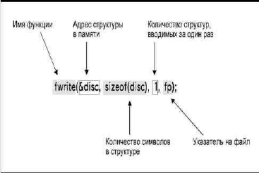
Синтаксис функции fwrite() в инструкции записи структуры CD

Slide 20
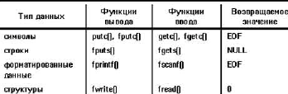
Функции ввода в файл и вывода из файла

Slide 21
Функции произвольного доступа
fseek() Устанавливает указатель текущей позиции на определенный байт файла
ftell() Возвращает текущее значение указателя текущей позиции в файле
rewind() Устанавливает указатель текущей позиции в начало файла

Slide 22
Работа с временными файлами
FILE* tmpfile (void)
Функция tmpfile создает на диске временный файл с правами доступа «w+b»

Slide 23
Функции файловой системы Си
feof() Возвращает значение «истина», если достигнут конец файла
remove() Стирает файл
ferror() Возвращает значение «истина», если произошла ошибка
fflush() Дозапись потока в файл

Slide 24
Двоичный формат
Для сохранения числовых переменных в двоичном формате используется функция fwrite().
Для чтения файла, записанного с помощью fwrite(), следует использовать функцию fread().
Поток можно открыть в текстовом (t) или двоичном (b) режиме.
Режим указывается следующим образом: ”r+b” или ”rb” – двоичный (бинарный) режим

